Slide 1
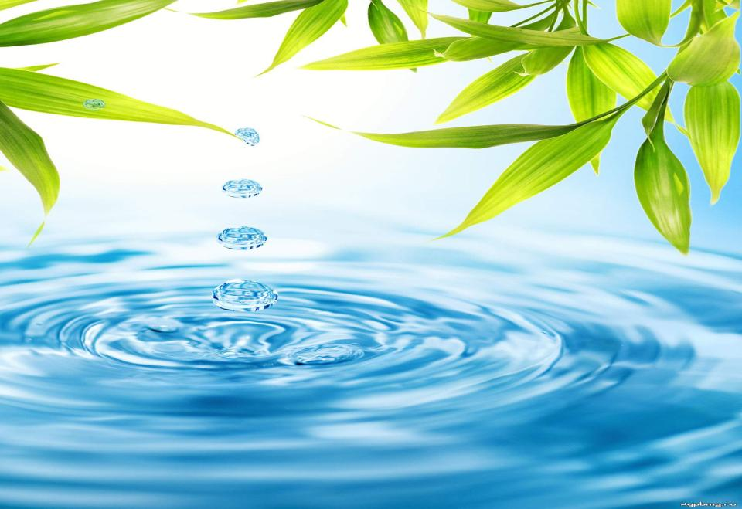
Исследование качества воды в домашних условиях.
Презентацию подготовила: Гилёва Екатерина ученица 3 «А» класса

Slide 2
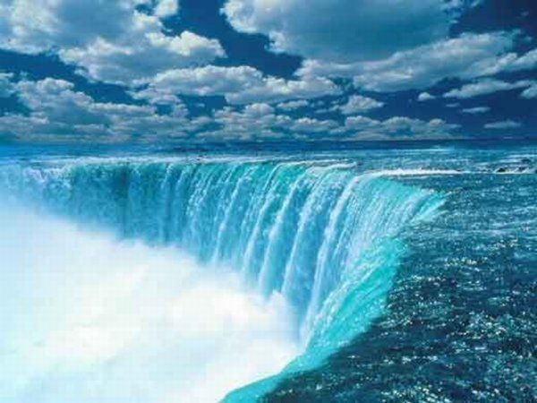
Вода, у тебя нет ни вкуса, ни цвета, ни запаха, тебя невозможно описать, тобой наслаждаются, не ведая, что ты такое. Нельзя сказать, что ты необходима для жизни: ты — сама жизнь. Ты наполняешь нас радостью, которую не объяснить нашими чувствами. Сент-Экзюпери

Slide 3
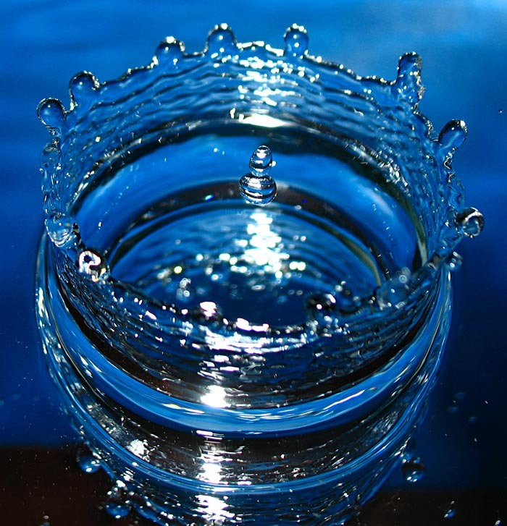
Значение воды для человека
Каждый день мы пьем воду.
Вода играет чрезвычайно важную роль в жизни человека.
Вода доставляет в клетки организма питательные вещества.
Человеку необходимо как минимум 1,5 литра воды в день.
Вода необходима для жизни.

Slide 4
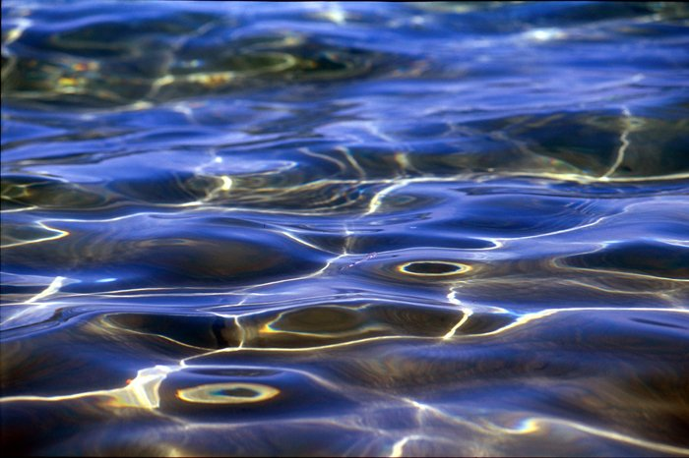
Цель работы:
Провести опыты с водой в домашних условиях и определить качество воды.

Slide 5
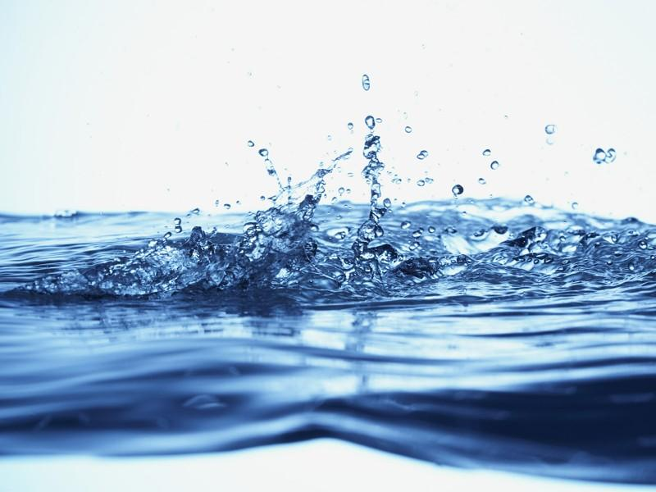
Задачи
Провести опыты с водой в домашних условиях.
Сделать вывод по определению качества воды.
Провести анкетирование среди одноклассников.
Проанализировать состав питьевой воды в нашем городе.

Slide 6
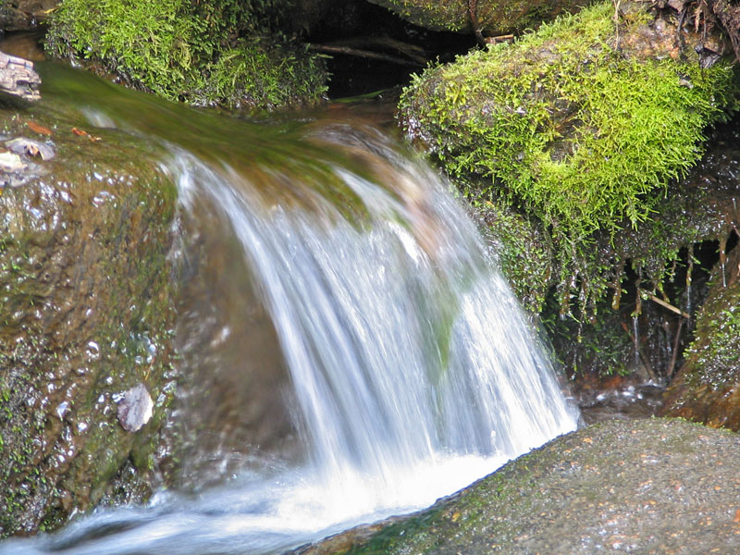
Анализ питьевой воды в Ялуторовске
Все показатели воды в пределах гигиенических нормативов:
Жесткость-8,8г/литр
Щелочь-8,8г/литр
Марганец-0,4г/литр
Железо-0,4г/литр

Slide 7
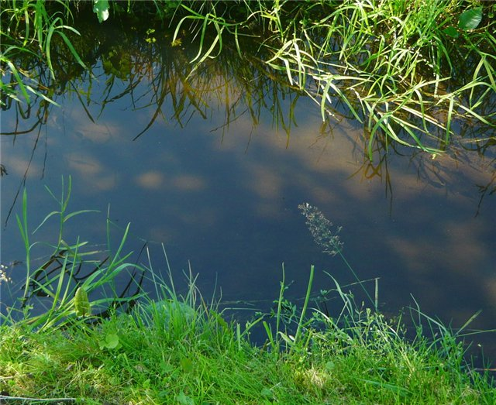
Мною опрошено 65 человек, из них:
Водопроводную воду пьют-14 человек
Бутилированную воду пьют -16 человек
Кипячёную воду пьют-18 человек
Фильтрованную воду пьют-17 человек.

Slide 8
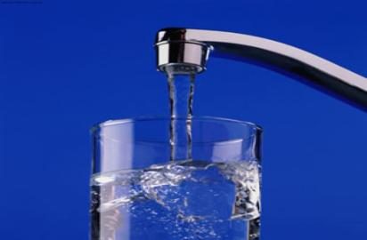
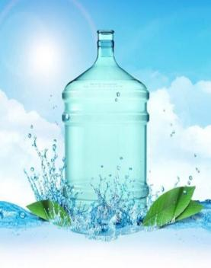
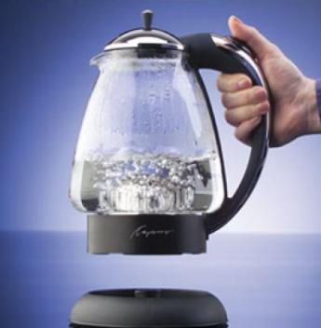
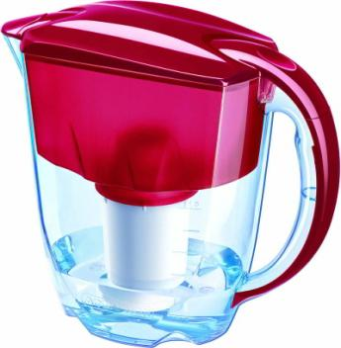
Какую же воду все - таки пить?
Я решила провести несколько опытов с водой в домашних условиях. Для чистоты эксперимента я взяла четыре образца воды: водопроводную, кипяченую, фильтрованную и бутилированную.

Slide 9
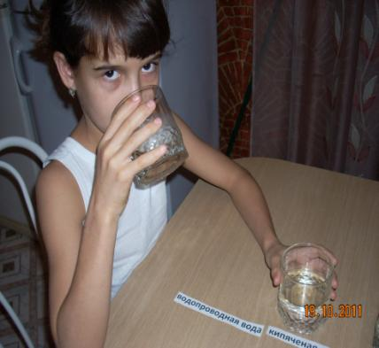
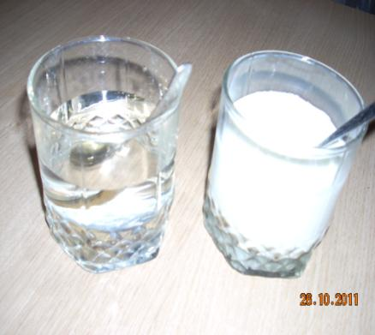
Опыт №1.
Вкус – пила и выбирала самую вкусную. У воды нет вкуса.
Прозрачность - рассматривала образцы воды.
Вода — прозрачная.
Запах - нюхала воду. У воды нет запаха.

Slide 10
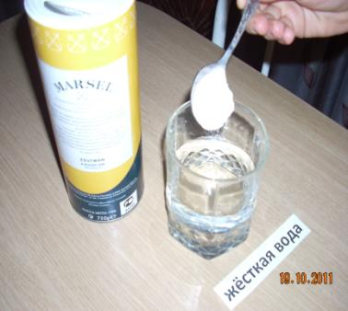
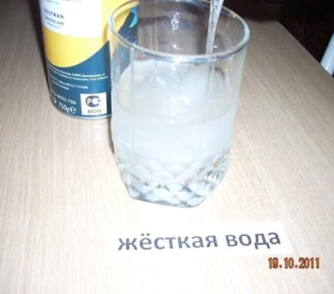
Опыт №2
Жесткость – определяла с помощью мыльного раствора. Сначала приготовила жесткую воду.

Slide 11
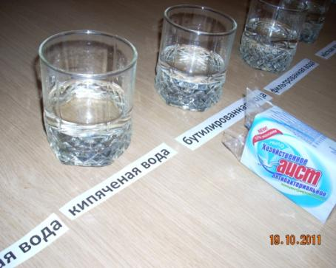
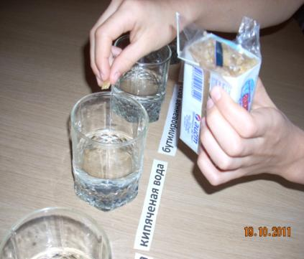
Приготовила мыльный раствор. Во все образцы добавила хозяйственное мыло.

Slide 12
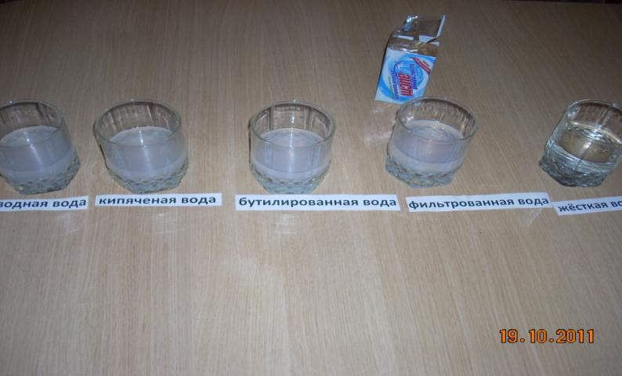
Везде получился мутный раствор, кроме стакана с жесткой водой. Здесь вода осталась прозрачной

Slide 13
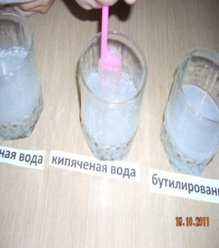
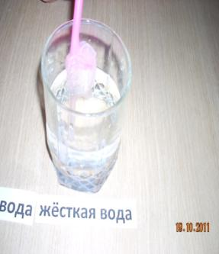
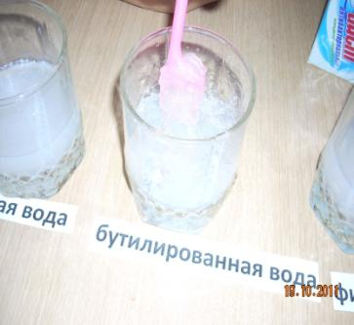
Через трубочку я подула в каждый образец воды
В образце с жесткой водой пены нет

Slide 14
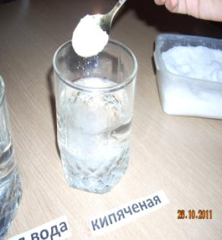
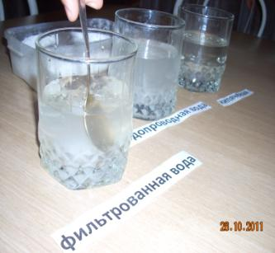
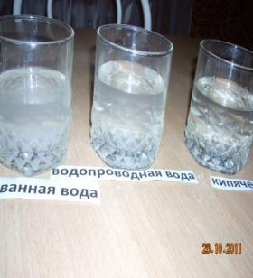
Опыт №3
Есть еще самый простой и распространенный способ обеззараживания воды – кипячение. По внешнему виду кипяченая вода ничем не отличается от остальных образцов воды.
Я добавила во все образцы воды немного поваренной соли и потрясла стаканы, везде, кроме кипяченой воды появились мелкие пузырьки воздуха. Соль заставляет воздух выделяться из воды в виде пузырьков, а в кипяченой воде воздуха практически нет.

Slide 15
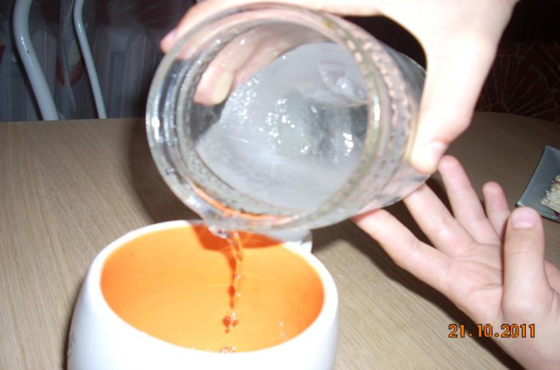
Опыт №4
Считается, что для здоровья очень полезна талая вода. Её легко приготовить в домашних условиях.

Slide 16
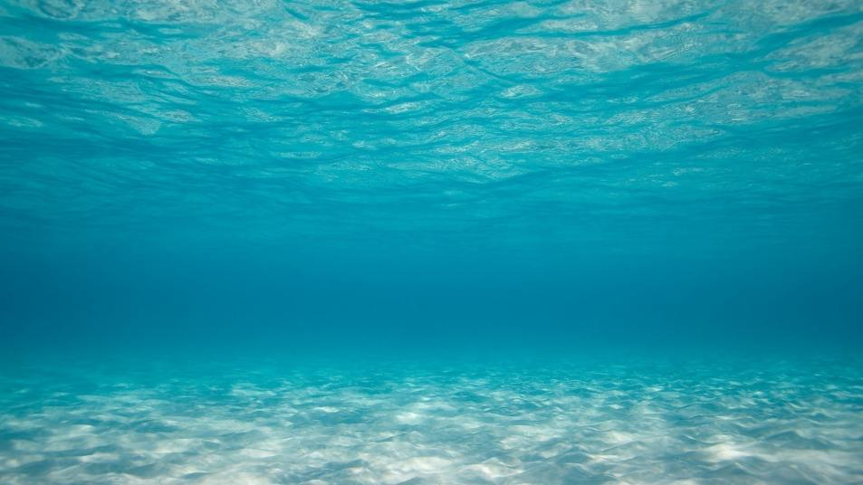
Вода, потребляемая в умеренном количестве, никому повредить не может.
Марк Твен
Мы познаём ценность воды лишь когда колодец пересыхает.
Бенджамин Франклин

Slide 17
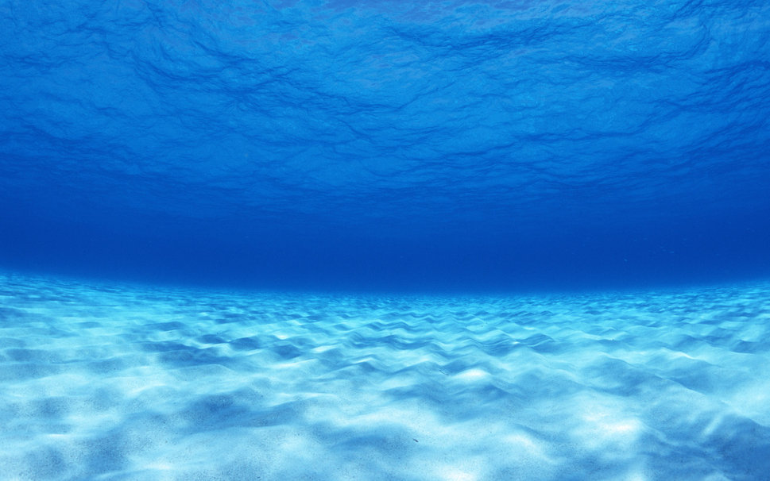
Спасибо за внимание

